Slide 1
«Разные виды транспорта»

Slide 2
Конспект НОД по формированию целостной картины мира: «Разные виды транспорта» для детей старшего дошкольного возраста. Воспитатель: Кликунова Т. В. Образовательные области: Познавательное развитие, речевое развитие, социально–коммуникативное развитие, художественно–эстетическое развитие, физическое развитие. Цель: закрепить представление детей о транспортных средствах, о том, что транспорт бывает наземный, воздушный, водный. Формировать навыки безопасного поведения на дорогах. Задачи: Обучающая: Закрепить представление детей о транспорте, о последовательности появления транспорта, познакомить с правилами поведения в общественном транспорте. Развивающая: Развивать у детей логическое и ассоциативное мышление, внимание, память, смекалку и речевую активность, умение по описанию (загадке) узнавать вид транспорта. Воспитательные: воспитывать нравственные качества, культуру поведения в общественном транспорте.

Slide 3
Материал к занятию: компьютер, проектор, мультимедийная доска, карточки с изображением разнообразных транспортных средств, аудиозапись, шары, клоун – игрушка, салфетки-паруса для дыхательной гимнастики, модули, памятка для дошкольников: «Правила поведения в общественном транспорте», кроссворд, ребус. Предварительная работа: Наблюдения за транспортом, рассматривание предметных и сюжетных картинок по теме «Транспорт», разукрашивание картинок с изображением транспортных средств, беседы, дидактические игры, беседы о правилах дорожного движения.

Slide 4
Ход НОД: Здравствуйте, дети! (звучит музыка). Посмотрите, ребята, кто прилетел к нам на шариках? (клоун). –Это необычный клоун он прилетел на волшебных шарах, на которых написаны числа и буквы. Но, пока он летел, шарики запутались, помогите собрать их. Для этого надо расположить числа в порядке возрастания. –Читаем какое получилось слово. (транспорт) Молодцы! - Посмотрите внимательно на шары, какого они цвета? (красного, желтого, зеленого). – Что напоминают эти цвета? (сигналы светофора) -Правильно, молодцы! (слайд №1) – «То, что вы узнали, подтвержу для ясности: светофор стоит на страже, нашей безопасности!»

Slide 5
- Ребята, а как вы понимаете слово транспорт? (Это машины, велосипеды, трамваи) (слайд №2) -«Эй, машины, полный ход! Спешат грузовые, фырчат легковые. Торопятся, мчатся, как будто живые. У каждой машины дела и заботы. Машины выходят с утра на работу.» Есть разные виды транспорта- одни летают в небо, другие ездят по дорогам, третьи плавают по морям и океанам. Есть даже подземный транспорт -метро. –А какие виды транспорта вы знаете?(наземный, подземный, воздушный, водный.) _ Хорошо, подумайте и ответьте, зачем же транспорт нужен людям? (отв. детей.) -Ребята давайте с вами поиграем, игра называется «Едет, плывет, летит» (дети выбирают себе картинки с изображением какого-то транспортного средства и должны отнести его туда, где изображено место, соответствующее именно этому виду транспорта-дорога, морской причал, железная дорога, аэродром, небо и облака) -А еще вы знаете, что существует специальный транспорт. Специальный транспорт нужен для очень ответственной работы, их вызывают по телефону, если требуется срочная помощь: пожарная машина, скорая помощь, полицию. Какие номера набираем при пожаре?

Slide 6
-Больному? – Если что-то случилось? Правильно: 01; 03; 02. (Рассказ о видах транспорта.) Давайте вспомним, в какой последовательности появились виды транспорта. Сначала человек передвигался самостоятельно и все грузы носил на себе. –Как вы думаете, легко ли было носить на себе тяжесть? Это было очень тяжело. Но тут на помощь человеку пришли …. Да, домашние животные. (Слайд №3) Лошади, ослики, а в жарких странах верблюды и даже слоны. Человек получил возможность путешествовать и перевозить небольшие грузы. Потом человек изобрел (Слайд №4) лодку и парус, стал строить корабли из дерева и использовать силу ветра, надувающего паруса, он получил возможность плавать по рекам, морям, а затем по океанам. Это открыло перед людьми далекие и загадочные земли. Дыхательная гимнастика: «Ветер надувает паруса» (Детям предложено подуть на салфетку-ветер надувает паруса. Предложить попробовать разную силу ветра-дыхания) Очень много лет домашние животные и ветер, верно, служили человеку. Но потребности людей все время росли, и никакие лошади не могли поднять те тяжести. Которые нужно было перенести людям на дальние расстояния, и тут человек понял, что нужно самому изобретать транспортные средства.

Slide 7
Так появились и другие виды транспорта, первым из которых был воздушный шар. (Слайд №5) Воздушный шар мог поднять человека или полезный груз и перенести на большое расстояние. Увы, управлять воздушным шаром было почти невозможно –он летел только туда, куда его нес ветер. Поэтому людям пришлось изобретать дальше. Через некоторое время человек изобрел двигатель- сердце любой машины. (Слайд №6) Первые двигатели работали на угле и дровах, очень коптили и дымили, но они помогли изобретателям построить первый поезд-паровоз. (Слайд №7) Паровоз мог перевести очень большие тяжести и людей на далекие расстояния и оказался очень полезен. Но оказалось, что рельсы, по которым передвигались поезда, можно проложить не везде. Как же быть? И тут изобретатели поставили паровоз на колеса и убрали рельсы – получился первый автомобиль. (Слайд №8) С той поры виды транспорта постоянно совершенствовались. После появления бензинового двигателя машины стали быстрее и мощнее. Этот двигатель оказался очень полезен не только для машин- поставив такой мощный двигатель на планер, человек построил первый самолет. (Слайд №9) А уже потом появились ракеты, подводные лодки, метро и еще много других видов транспорта.

Slide 8
Физминутка. Ну что же, мы сегодня еще раз вспомнили разные виды транспорта. С автомобилями, поездами и кораблями вы уже хорошо знакомы, а чуть позже вы познакомитесь и с другими транспортными средствами. Но вы на всю жизнь должны запомнить, что нужно соблюдать осторожность на любых дорогах и в любом виде транспорта и соблюдать правила дорожного движения. (Слайд №10) А сейчас мы с вами поиграем, игра называется: «Разрешается-запрещается», послушайте загадку: «Дом по улице идет, на работу всех везет. Не на тонких курьих ножках, а в резиновых сапожках.» Молодцы автобус! Клоун приглашает вас прокатиться на автобусе и проехать одну остановку. (дети из модулей строят автобус) Но автобус не поедет, пока мы не расскажем, как нужно вести себя в общественном транспорте. Давайте повторим правила закончив предложения словами «разрешается», «запрещается» Молодцы запомнили правила! Вот и последнее задание «Кроссворд» (Слайд №11) Правильно трамвай! Молодцы ребята! Мне и клоуну Цыбе очень понравилось, как вы занимались, были внимательными, активными. Цыба узнал много интересного и в знак благодарности дарит вам свои шарики, а я вам подарю памятку: «Как себя нужно вести в общественном транспорте».

Slide 9
Светофор

Slide 11
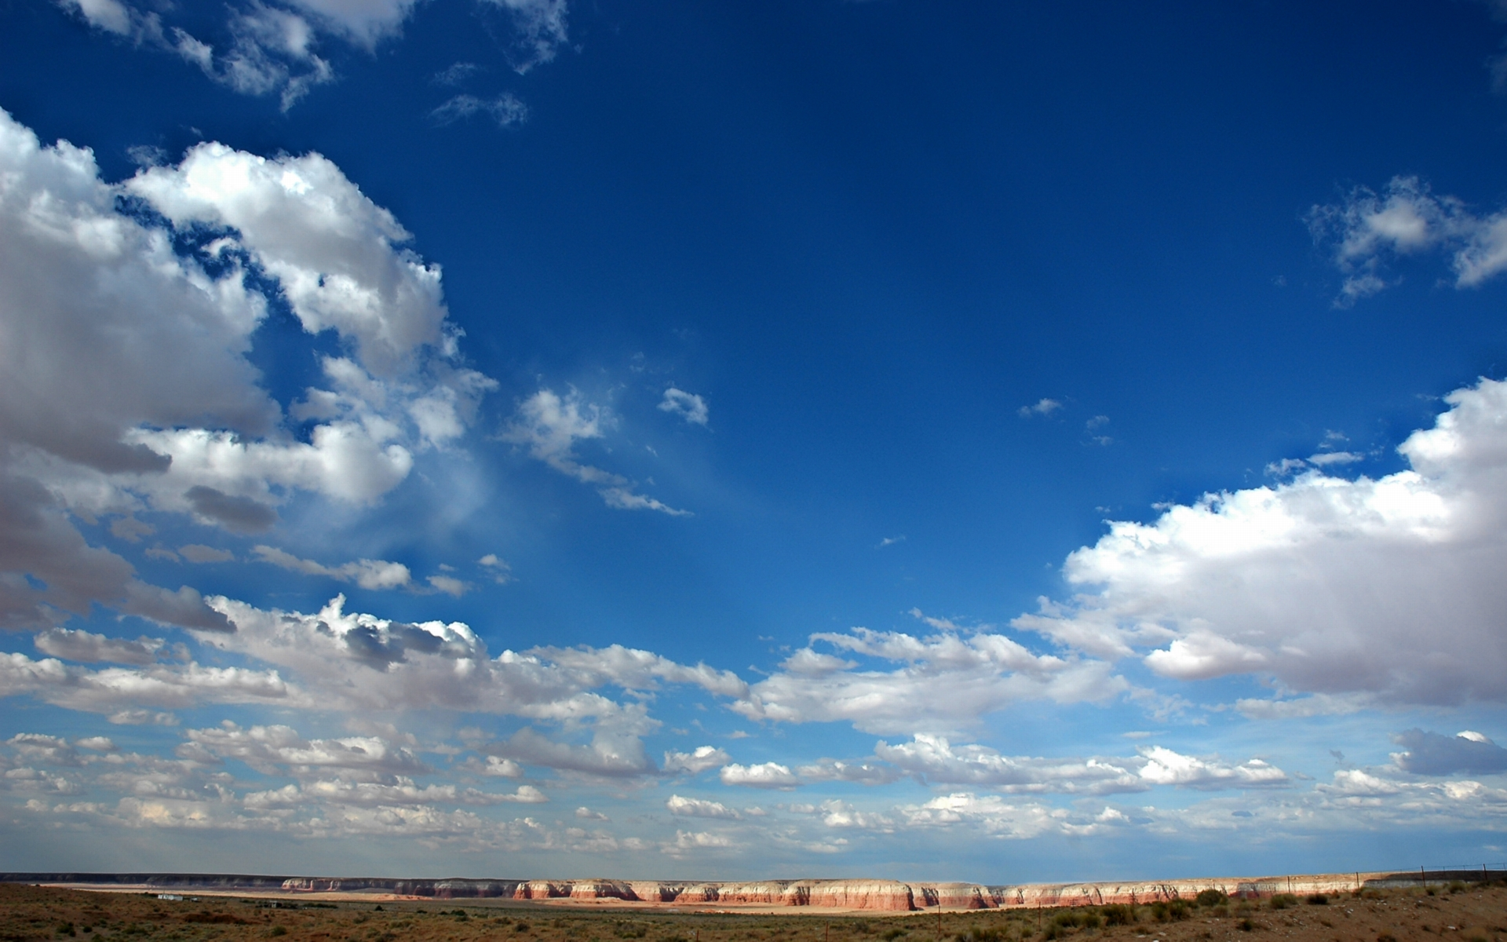
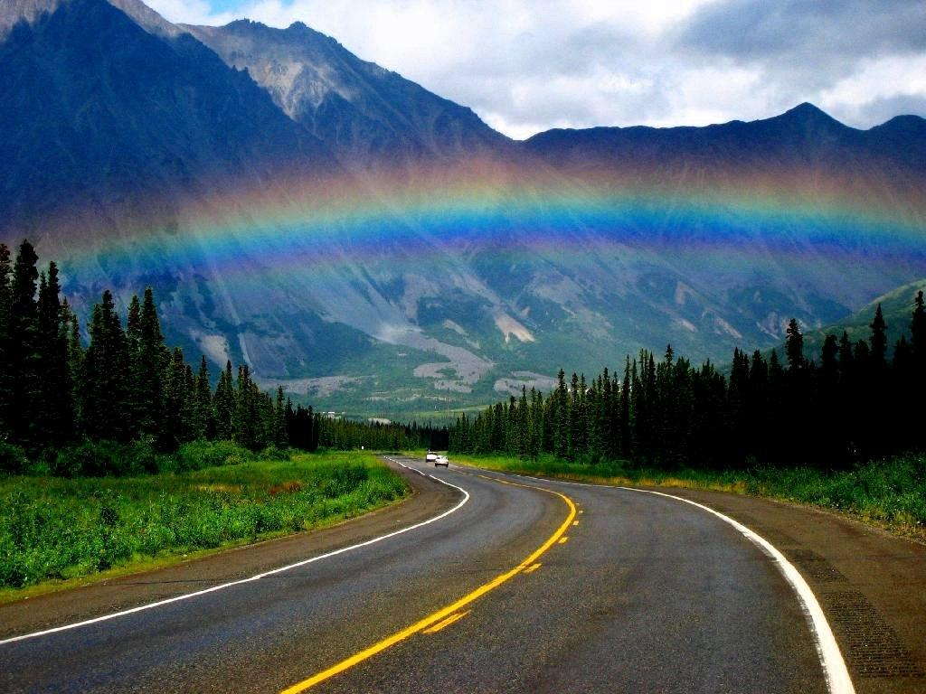
Едет, плывет, летит.

Slide 12
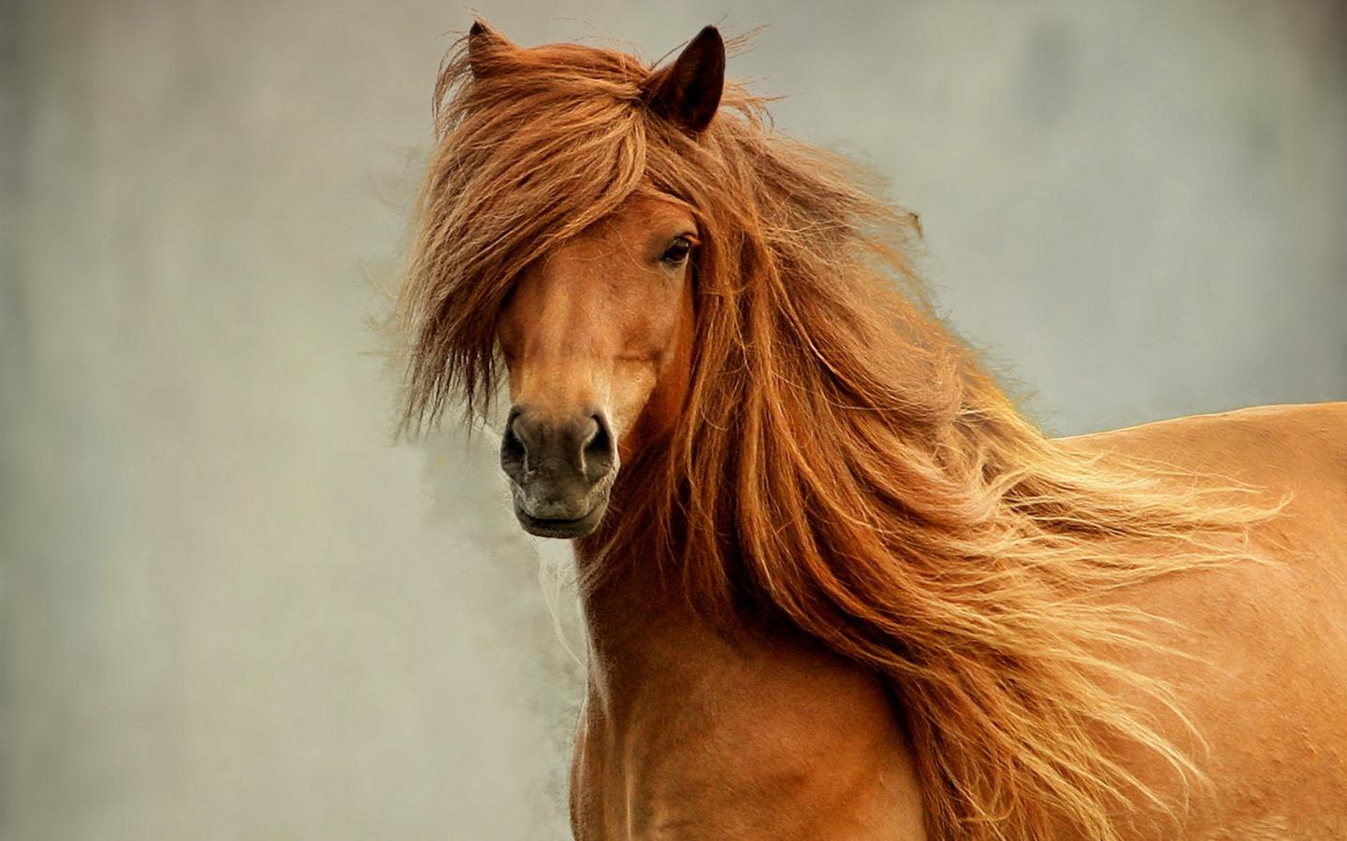
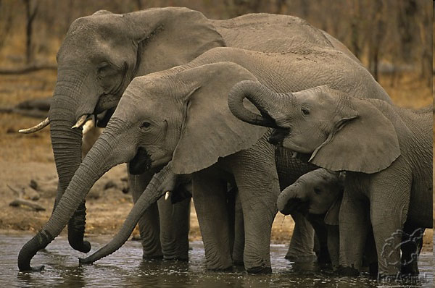
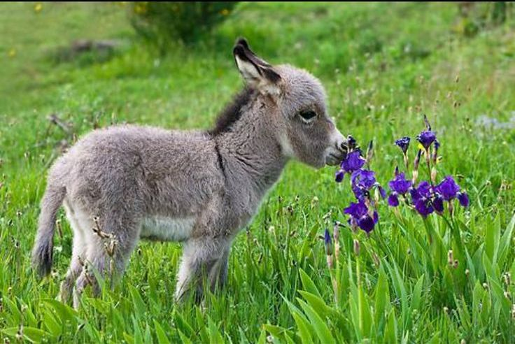

Slide 13
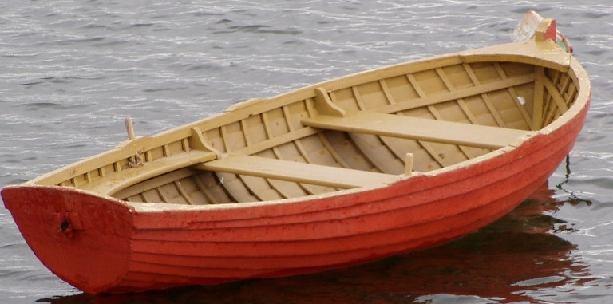
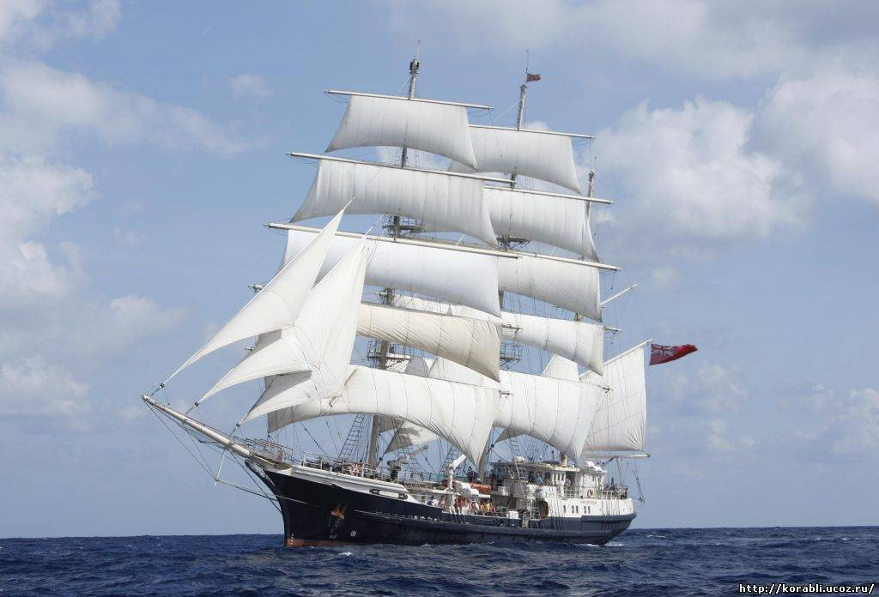

Slide 14
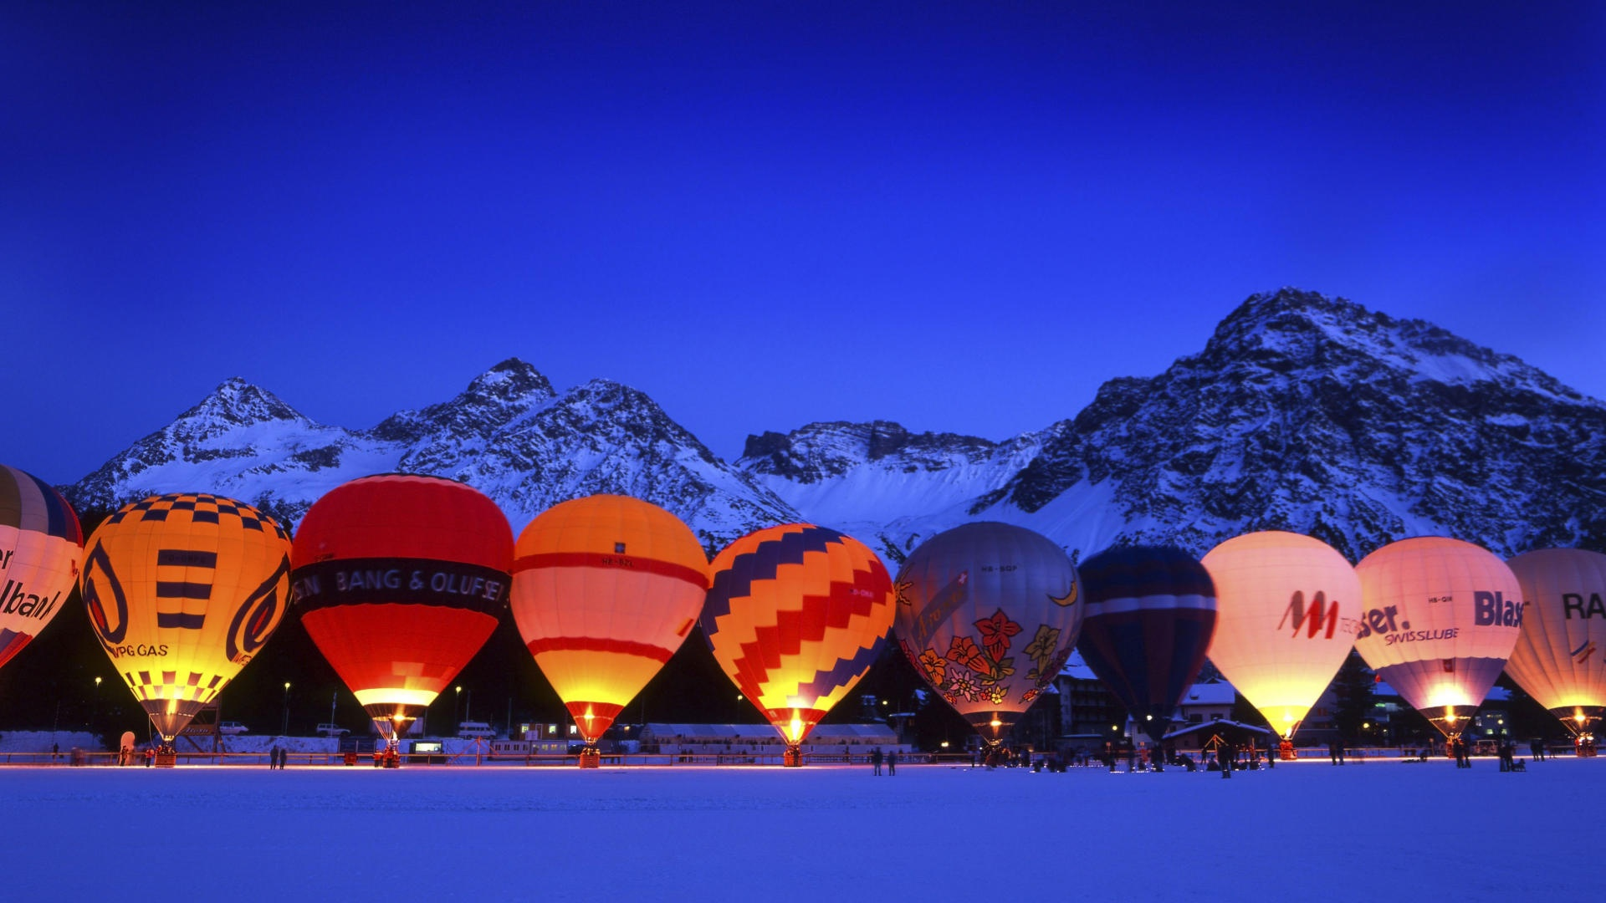

Slide 17
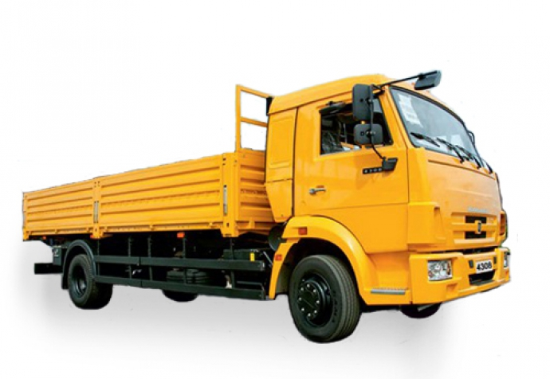
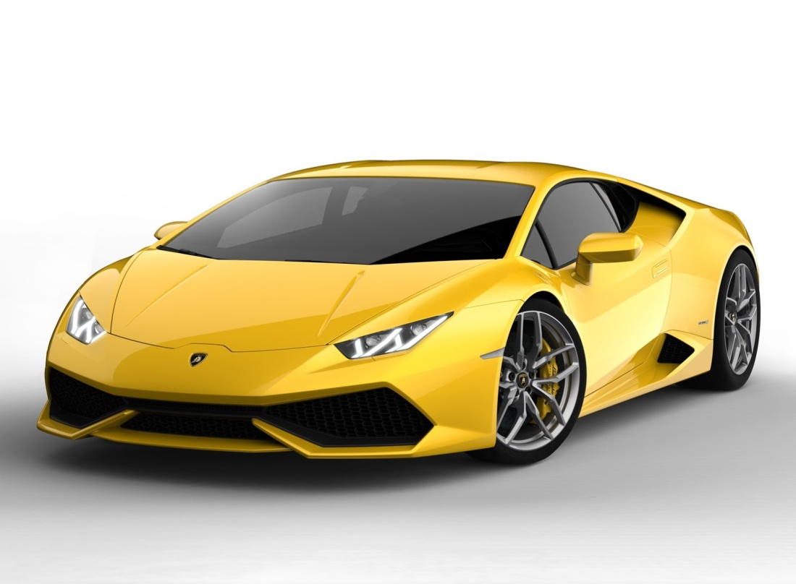
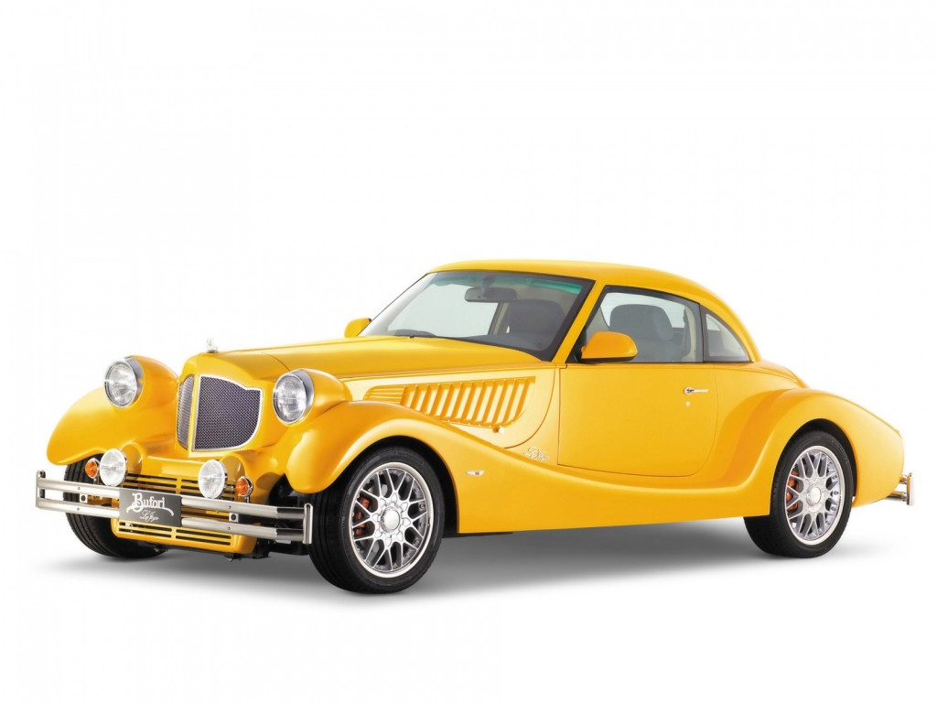

Slide 18
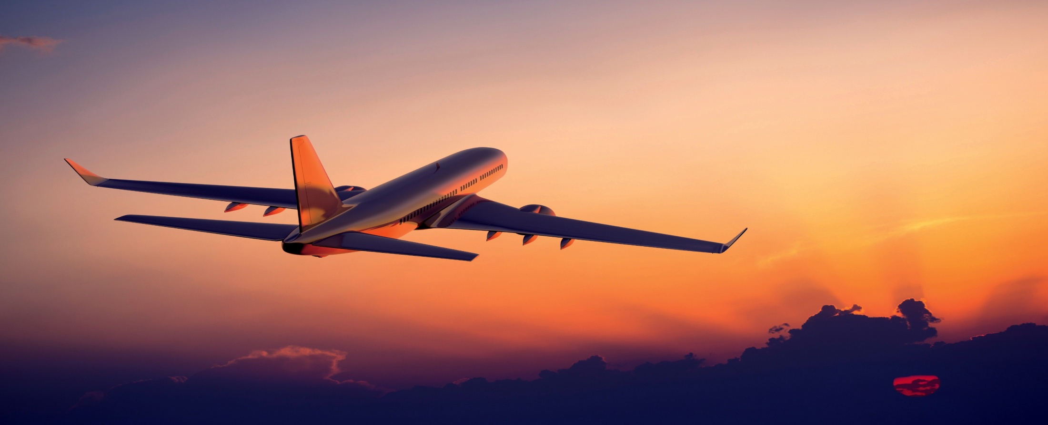
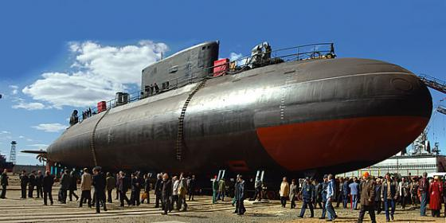

Slide 20
Разрешается – Запрещается!

